Slide 1

Neuronale Netze verstehen
Eine Präsentation von Patrick Siebel

Slide 2
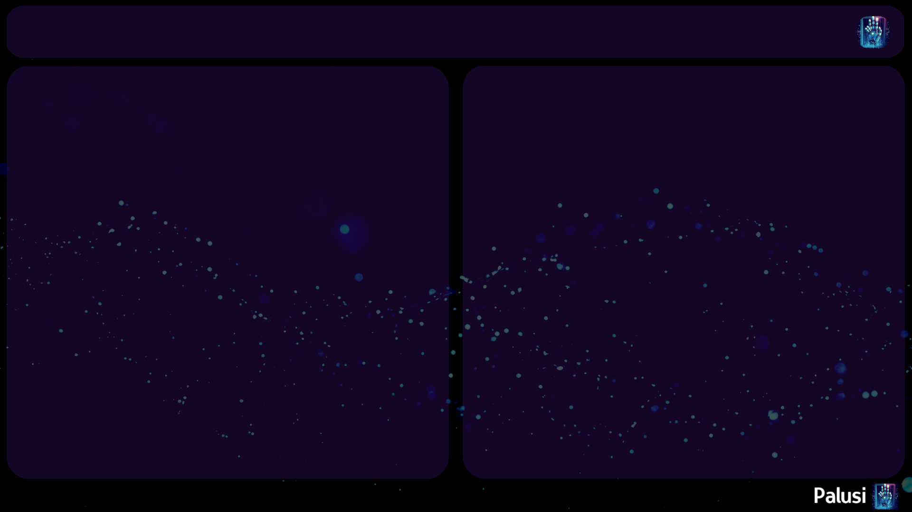
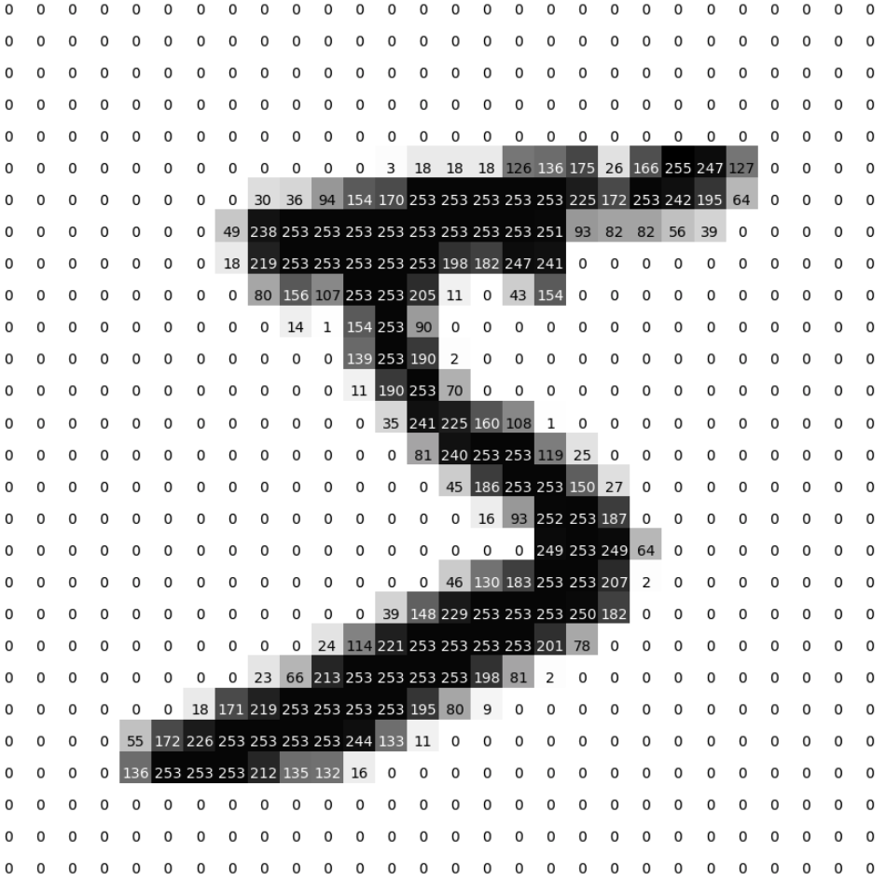
Ziffern erkennen (Das MNIST-Dataset)
Ziel: Handgeschriebene Ziffern klassifizieren
Ein Bild besteht aus Pixeln
Jeder Pixel stellt eine Zahl von 0 (Weiß) bis 255 (Schwarz) dar
Damit das neuronale Netz besser arbeitet werden all diese Werte durch 255 geteilt, um Fließkommazahlen von 0 bis 1 zu erhalten (=Normalisierung)
Im MNIST Datensatz sind es 28*28=784 Pixel

Slide 3




Lösungsansatz: Neuronales Netz
Ziel: Handgeschriebene Ziffern klassifizieren
Jeder Kreis (Neuron) beschreibt eine Zahl
Eingabe: 784 normalisierte Pixel
Blaue Kreise
Ausgabe: Wahrscheinlichkeit für jede Ziffer (0-9)
Grüne Kreise
Je höher die Zahl umso wahrscheinlicher
Hidden Layer: Wahrscheinlichkeit für Bestandteile der Ziffern (Linien, Kreise, Bögen,…)
Pinke Kreise
Ausgabeschicht nutzt die Bestandteile statt den rohen Pixeldaten
Es kann beliebig viele Hidden Layer geben die immer auf der vorherigen Schicht aufbauen
Pixel 1
0
Pixel 2
1
Pixel 3
2
.
.
.
.
.
.
Pixel 784
9

Slide 4

Funktionsweise Neuronales Netz
a₁
Gewichte (w) und Bias (b) als trainierbare Parameter
z₁ = a₁ * w_{1.1} + a₂ * w_{2.1} + a₃ * w_{3.1} + b₁
zₙ = a₁ * w_{1.n} + a₂ * w_{2.n} + a₃ * w_{3.n} + bₙ
(a * w ...+ b) => Lineare Funktion (Simpelste Mathematische Funktion)
Lineare Funktionen aller Neuronen der ersten Schicht werden für jedes Neuron der zweiten Schicht aufaddiert
Gewicht w beschreibt den Einfluss der einzelnen Eingabe auf eine bestimmte Ausgabe (zB.: Soll bei der 9 ein Kreis vorkommen? Dann Gewicht von der Kreiseingabe zum Neuron der 9 hoch)
Gewicht W kann als Synapse (Linie) gesehen werden, durch welche alle Eingaben mit allen Ausgaben verbunden werden
Jedes Ausgabe-Neuron besitzt einen Bias als "Schwellwert"
Wie Signalempfindlich ist das Neuron?
z = a * w + b (Schreibweise Lineare Algebra)
Aufgabe 1 (Nur Berechnung von z)
Gegeben:
$$\left(\begin{matrix}a1 & a2 & a3\end{matrix}\right)$$
$$\left(\begin{matrix}w1.1 & w1.2 \\ w2.1 & w2.2 \\ w3.1 & w3.2\end{matrix}\right)$$
$$\left(\begin{matrix}b1 & b2\end{matrix}\right)$$
Gesucht:
$$\left(\begin{matrix}z1 & z2\end{matrix}\right)$$
o₁
a₂
o₂
a₃
o₁
w_{x1}
a_{x}
w_{x2}
o₂

Slide 5

Aktivierungsfunktionen
Aufgabe: Vergleiche im Geogebra die Funktion "o" (Umsetzung ohne Aktivierungsfunktion) und "orelu"(Umsetzung mit der Relu-Aktivierungsfunktion).
Tipp: Setze a2 und b2 auf 0, und erhöhe a2 langsam um die Auswirkung einer zweiten Eingabefunktion zu analysieren
Lösung: Summen von linearen Funktionen sind immer lineare Funktionen, wir müssen also eine Aktivierungsfunktion (zb.: Relu) verwenden, um komplexe Muster erkennen zu können
Die Natur ist selten Linear
Bei der Relu Funktion bilden sich durch eine zweite Eingabe auch zwei Knicke, die Form der Funktion ändert sich grundlegend (Je mehr Eingaben, umso komplexer die Funktion des Ausgabeneurons)
Ist die Funktion zu simpel (ungenau) oder zu komplex (nur auf die Trainingsdaten zugeschnitten), so ist das Neuronale Netz unbrauchbar
Relu(x) = max(0,x)
Betrachte die Relu Funktion im Geogebra
Die Softmax-Aktivierungsfunktion verwandelt eine Zahlengruppe in tatsächliche Wahrscheinlichkeiten (alle Wahrscheinlichkeiten zusammenaddiert ergeben immer 1 (100%))
Mathematische Formel zu komplex für diese Präsentation (Nur für Interessierte)
Wird daher für die endgültige Ausgabe (Wahrscheinlichkeiten für die Ziffern 0-9) verwendet.
o_{n} = f(z_{n})
o = f(z)
Aufgabe 1

Slide 6


Der Loss (Wie wird das Netz bewertet?)
Pixel 1
0
Es gibt verschiedene Loss-Funktionen
Wir nutzen den MSE-Loss (Mean Squared Error)
Loss =$\sum_{i=0}^{no}{\left(li−oi\right)2}$
Loss = (l₁-0₁)² + (l₂-0₂)² + … + (l₉-0₉)²
Je weiter die einzelne Differenz von 0 entfernt, umso schlechter das Ergebnis des spezifischen Outputs
Quadrieren sorgt für immer positive Ergebnisse
Je höher der Loss, umso schlechter das Modell
Ziel: Den Loss minimieren
Loss(Inputs und Parameter) als mehrdimensionale mathematische Funktion
Richtungsempfehlung zur Abänderung:
Loss als mehrdimensionale mathematische Funktion
Einteilung in mehrere eindimensionalen Funktionen (die übrigen Parameter und Inputs werden „eingefroren“, die letzten Werte eingesetzt und so als konstante behandeln
Wenn Loss ansteigt, muss der Parameter herabgesetzt werden, wenn Loss sinkt erhört werden
-Loss‘(w_{xy}) und -Loss‘(b_{x})
Pixel 2
1
Pixel 3
2
Loss
.
.
.
.
.
.
Pixel 784
9
Label-Vektor
$$\left(\begin{matrix}l0 & l1 & l2 & l3 & l4 & l5 & l6 & l7 & l8 & l9\end{matrix}\right)$$
Beispiel (Onehot für die Zahl 1):
$$\left(\begin{matrix}0 & 1 & 0 & 0 & 0 & 0 & 0 & 0 & 0 & 0\end{matrix}\right)$$

Slide 7

Gradient Descent (Wie müssen die Parameter abgeändert werden?)
a₁
Gegeben nach Ausführung des Netzes:
a: $\left(\begin{matrix}a1 & a2 & a3\end{matrix}\right)$
o‘: $\left(\begin{matrix}o^{′}1 & o^{′}2 & o^{′}3\end{matrix}\right)$
z: $\left(\begin{matrix}z1 & z2\end{matrix}\right)$
w: $\left(\begin{matrix}w1.1 & w1.2 \\ w2.1 & w2.2 \\ w3.1 & w3.2\end{matrix}\right)$
f (Aktivierungsfunktion der Schicht
Zwischenschritt:
z‘: $\left(\begin{matrix}z^{′}1 & z^{′}2\end{matrix}\right)$
Gesucht:
b‘: $\left(\begin{matrix}b1 & b2\end{matrix}\right)$
w‘: $\left(\begin{matrix}w^{′}1.1 & w^{′}1.2 \\ w^{′}2.1 & w^{′}2.2 \\ w^{′}3.1 & w^{′}3.2\end{matrix}\right)$
a‘: $\left(\begin{matrix}a^{′}1 & a^{′}2 & a^{′}3\end{matrix}\right)$
z‘_{n} = o‘_{n} * f‘(z_{n})
Anwendung Kettenregel
Also z = o‘⊗ f‘(z)
b‘ = z‘ ( * 1)
Konstante + b, also Steigung z‘(b)=1
Anwendung Kettenregel
w‘_{m.n} = z‘_{n} * a_{m}
z = w * a + k, also z‘(w) = a
Anwendung Kettenregel
Also w‘ = a^{T} * z‘
a‘_{n} = w_{n.1} * z‘₁ + w_{n.2} * z‘₂
z = w*a + k, also z‘(a) = w
Alle Steigungen des Loss in Bezug auf a werden zusammenaddiert (a wirkt auf mehrere Ausgabeneuronen)
Anwendung Kettenregel
Also a‘ = z‘ * w^{T}
Aufgabe 2
o₁
a₂
o₂
a₃
o₁
w_{x1}
a_{x}
w_{x2}
o₂

Slide 8
Gradient Descent (Wie müssen die Parameter abgeändert werden?)
Bei letzter Schicht ist o‘ die Steigung des Losses
a‘ wird zum o‘ für die vorherige Schicht (daher das back in Backpropagation)
0
1
2
Loss
.
.
.
.
.
.
9
a‘ als
o‘
a‘ als
o‘
Loss‘ als
o‘

Slide 9



Batching
Idee: Mehrere Eingaben können gleichzeitig als eine Matrix verarbeitet werden. Dies beschleunigt das Neuronale Netz (besonders im Training)
Für einen Batch entstehen mehrere „Änderungsempfehlungen“ für jeden Parameter. Hier kann der Durchschnitt aller Empfehlungen verwendet werden
Hierfür müssen unsere Gradient-Descent- Formeln abgeändert werden:
b‘ = z‘ -> b‘ = $\frac{1}{n}$ * zs‘
zs‘ ist hierbei die Summe entlang der ersten Achse (Zeilenebene), damit wir den Durchschnitt bestimmen können
w‘ = a^{T} * z‘ -> w‘ = a^{T} * z‘ * $\frac{1}{n}$
Addition für den Durschnitt findet schon in der Matrixmultiplikation statt
Wir müssen für a keine Änderung vornehmen, da der Durchschnitt nicht benötigt wird (o‘ wird ebenfalls in Batches weiterverarbeitet)
Aufgabe 2
$$\left(\begin{matrix}a1 & a2 & a3 \\ a1 & a2 & a3 \\ a1 & a2 & a3\end{matrix}\right)$$
Batch 1
Batch 2
Batch 3
$$\left(\begin{matrix}z′1 & z′2 \\ z′1 & z′2 \\ z′1 & z′2\end{matrix}\right)$$

Slide 10
Stochastic Gradient Descent (Parameter aktualisieren)
p ≙ beliebiger parameter
p_{neu} = p - Loss‘(p) * ∝
Loss‘(p) wurde in der Präsentation schon errechnet
∝ ≙ Lernrate, wie drastisch soll eine Änderung sein?
p passt sich nun mit unserer errechneten Änderungsempfehlung an
Umso näher wir an einem Minimum des Losses mit unserem Parameter sind, umso kleiner werden die Änderungen (Steigung wird bis zum Minimum immer kleiner und ist bei Minimum 0)
Trainingsdaten werden mehrmals zum Training verarbeitet um sich so in mehreren (kleinen) Schritten dem perfekten Neuronalen Netz anzunähern
Ist ∝ zu groß wird übers Ziel hinausgeschossen, man überspringt aufgrund zu großer Schritte das Minimum. Das Netz verschlechtert sich während des Trainings
Aufgabe 3

Slide 11
Für Interressierte

Slide 12
QR-Code zur zusammengestellten Youtube-Playlist
Habe gerade Probleme mit meinem Google Konto, Links zu allen Videos habe ich gesammelt, kann aber aktuell keine Playlist erstellen
Werde es in den nächsten Tagen nachtragen

Slide 13
Optimizer
Wie kann die Schrittgröße dynamisch verändert werden, um sich präzise und in wenigen Schritten dem perfekten Neuronalen Netz anzunähern?
Bekannte Optimizer
SGD (In unserem Beispiel verwendet)
Momentum (erweitert SGD)
RMSprop
Adam (Kombiniert Momentum und RMSprop)
Erklärvideos in der Playlist

Slide 14
Verschiedene Architekturen
CNN
Optimiert zur Bildverarbeitung
Kann auch besonders gut Sound verarbeiten
RNN
Optimiert zur Sequenzverarbeitung (z.B. Text)
Variationen: LSTM und GRU
Verwendung fürs Textverständnis von z.B. Alexa
Alle Architekturen setzen sich aus mathematischen Berechnungen zusammen und werden mit der in dieser Präsentation beschriebenen Technik (Gradient Descent) trainiert
Architekturen können nach Belieben kombiniert werden, um die Vorteile beider Techniken zu nutzen
ZB.: CNN zum Bildverständnis, RNN zur Generierung einer Bildbeschreibung
Erklärvideos zu genannten Architekturen in der Playlist

Slide 15
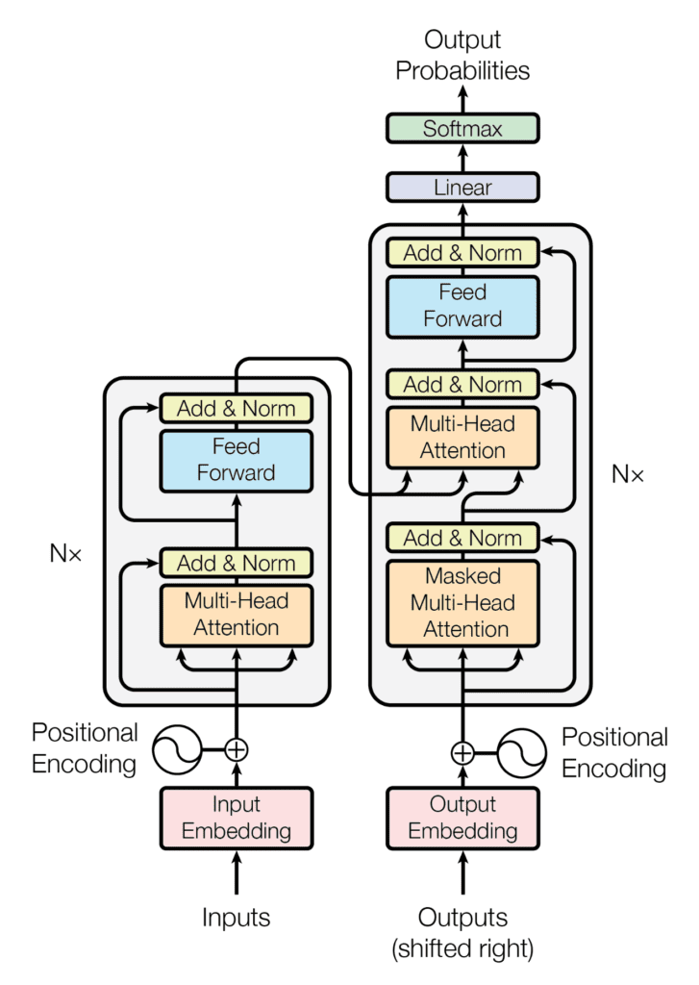
Transformer
„Feed Forward“ meint die in dieser Präsentation verwendeten Architektur einer Schicht
Wird ebenfalls mit Gradient Descent
Anwendungsbeispiel: Modelle hinter ChatGPT
Erklärvideo zu in der Playlist
Python und Pytorch Kenntnisse sind für das Video jedoch vorausgesetzt!
Quelle: https://machinelearningmastery.com/the-transformer-model/

